Slide 1
О деятельности студенческой научно-исследовательской лаборатории таможенного дела Байкальского государственного университета
Федотов Андрей Николаевич
Канд. экон. наук, доцент кафедры международных отношений и таможенного дела

Slide 2
Цель
Разработка приоритетных направлений развития таможенного дела в условиях современных глобальных изменений с участием работников Иркутской таможни
Мониторинг реализации стратегии развития таможенных органов до 2030 года с участием Сибирского таможенного управления Иркутской таможни

Slide 3
Задачи
Развитие научно-исследовательской работы студентов специальности «Таможенное дело»;
Проектное обучение в процессе написания курсовых и выпускных квалификационных работ;
Проведение ежегодных Всероссийских научно-практических конференций «Актуальные проблемы развития ЕАЭС в условиях современных глобальных
изменений»;
Организация научно-практических семинаров и олимпиад по таможенному делу;
Отбор на конкурсной основе и выдвижение на соискание государственных научных стипендий, стипендий из фондов БГУ и других источников;
Стимулирование публикационной активности студентов, их работы в рамках научно-практических конференций, школ, подготовке грантовых заявок

Slide 4
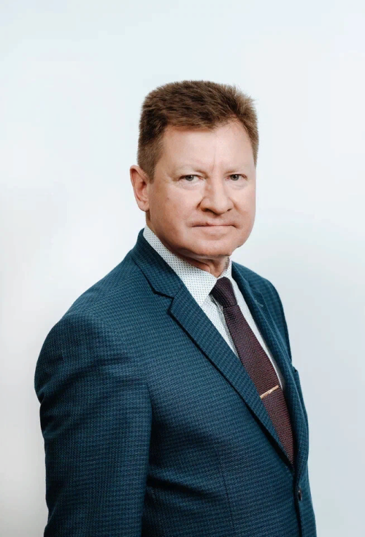
Структура, состав
Руководитель: Федотов Андрей Николаевич
Канд. экон. наук, доцент кафедры
международных отношений и таможенного дела
Представитель СНО:
Тимофеева Дарья Андреевна – студент гр. ТД-20-1

Slide 5
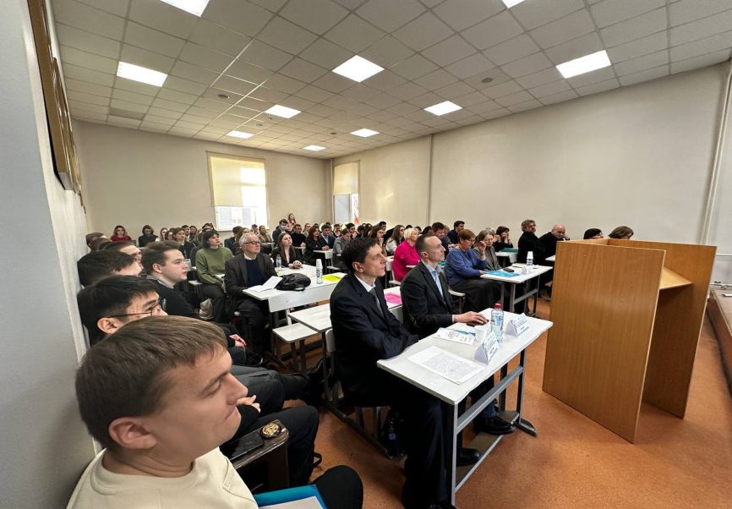
Наиболее значимые результаты работы за последние 3 года: с 2021 по 2023 гг.
Проведение ежегодных научно-практических
конференций «Актуальные проблемы развития
ЕАЭС в условиях современных глобальных
изменений»: 2021 – 2023 гг.;

Slide 6
Наиболее значимые результаты работы за последние 3 года: с 2021 по 2023 гг.
2. Проведение олимпиады по основам таможенного дела (региональный уровень): 2021 – 2022 гг.
3. Региональный этап Всероссийской студенческой олимпиады «Таможенное дело», проводимый на базе БГУ

Slide 7
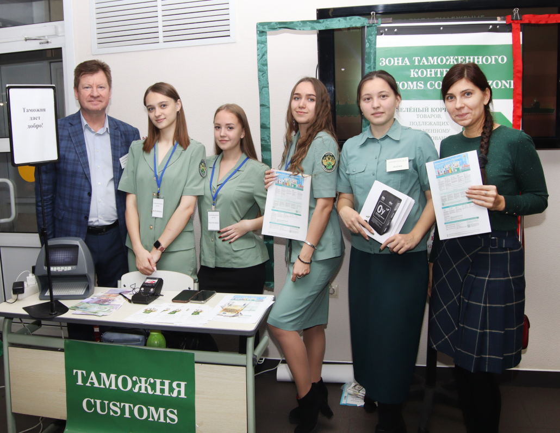
Наиболее значимые результаты работы за последние 3 года: с 2021 по 2023 гг.
4. Участие во Всероссийской олимпиаде по таможенному делу (май 2023 года)
5. Проведение научно-практических семинаров и мастер-классов с использованием современных технических средств таможенного контроля с учетом действующих таможенных запретов и ограничений

Slide 8
Проведение анализа развития таможенного дела в России и в регионе с использованием эконометрических методов и выявление проблемных мест работы таможенных органов;
2. Выявление точек роста внешне-экономической деятельности в регионе в соответствии с концепцией стратегического развития таможенных органов до 2030 года с участием Сибирского таможенного управления Иркутской таможни;
3. Оценка кадрового состава таможенных органов по гендерному признаку;
Перспективные направления работы до 2025 года

Slide 9
4. Проведение Всероссийской научно-практической конференции «Актуальные проблемы развития ЕАЭС в условиях современных глобальных изменений»;
5. Проведение научных семинаров и мастер-классов на базе БГУ с привлечением специалистов Сибирского таможенного управления Иркутской таможни;
6. Активизация участия студентов СНИЛ в работе студенческих научно-практических конференций;
4. Работа с конкурсами на получение Стипендий мэра г. Иркутска, Губернатора Иркутской области;
5. Активизация публикационной деятельности участников СНИЛ.
Перспективные направления работы до 2025 года

Slide 10
Спасибо за внимание

